Slide 1
9강. AOP(Aspect Oriented Programming)-I
AOP(관점지향)란? (공통부가 기능 지향)
XML기반의 AOP구현 a feature that is linked to many parts of a program, but which is not necessarily the primary function of the program
Lecturer Kim Myoung-Ho
Nickname 블스
blogstudy@naver.com

Slide 2
9-1. AOP(관심지향프로그램)란?
프로그래밍을 하다 보면, 공통적인 기능이 많이 발생 합니다. 이러한 공통 기능을 모든 모듈에 적용하기 위한 방법으로 상속을 통한 방법이 있습니다.
상속도 좋은 방법이기는 하지만 몇 가지 문제가 있습니다.우선 JAVA에서는 다중 상속이 불가하므로 다양한 모듈에 상속기법을 통한 공통 기능 부여는 한계가 있습니다.
그리고, 기능 구현부분에 핵심 기능 코드와 공통 기능 코드가 섞여 있어 효율성이 떨어집니다.
위의 상속을 통한 방법에 한계가 있어 AOP가 등장하게 되었습니다.
AOP방법은 핵심 기능과 공통 기능을 분리 시켜놓고, 공통 기능을 필요로 하는 핵심 기능들에서 사용하는 방식 입니다.
쉽게 생각해서 아침에 밥을 짓는다고 생각해 봅니다.
핵심 기능은 쌀을 씻고, 깨끗한 물을 적당히 넣고, 전자밥솥에 내솥을 넣고, 취사 버튼을 누르는 기능들 일 것입니다 (핵심관심 : core cocernerns)
공통 기능은 수도 꼭지를 열어 물을 받고, 쌀이 깨끗이 씻겼는지 눈으로 판단하고, 물을 적당한지 판단하는 기능들 일 것입니다. (횡단관심 : crosscutting concerns)
이러한 기능이 공통 기능인 것은 밥을 짓는 행동이 아닐 때도 우리는 수도 꼭지를 열고, 눈으로 사물을 보고 적절한 판단을 하기 때문에 공통 기능이라고 하였습니다.
어쨌든, 이렇게 핵심 기능과 공통 기능을 분리해 놓고, 추후에 밥을 짓는 행동 말고 팥을 쑬 때도 핵심 기능은 변화지만, 공통 기능은 다시 적용할 수 있을 것입니다.
AOP 기법이 바로 이러한 것입니다. 공통 기능을 핵심 기능과 분리해 놓고, 공통 기능 중에서 핵심 기능에 적용하고자 하는 부분에 적용하는 것입니다.
공통 기능
물을 받고
눈으로 판단
핵심 기능
쌀을 씻고
깨끗한 물을 적당히 넣고
전자밥솥에 내솥을 넣고
취사 버튼 누름

Slide 3
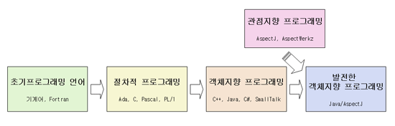

Slide 4
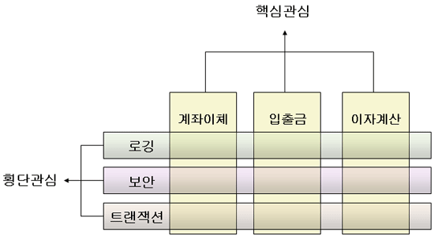
(공통관심)

Slide 5
대부분의 엔터프라이즈급 애플리케이션은 로그작성(logging)과 보안/인증(security/authentication), 트랜잭션(transaction), 리소스 풀링(resource pooling), 에러 검사(error checking), 정책 적용(policy enforcement), 멀티쓰레드 안전관리(multithread safety), 데이터 퍼시스턴스(data persistence) 등의 적용이 필요하다. 이러한 관심들은 애플리케이션의 핵심 관심과 다른 형태인 (횡단관심) 로 존재한다.

Slide 6
AOP(관심지향프로그램)의 구성요소 AOP에는 새로운 용어가 많이 등장한다. 이 중에서 특히 AOP를 이용해서 개발하는데 필요한 중요한 구성요소들에 대한 정의를 정확히 이해해야 한다.
(자바 API제공 클래스는 제외하고 사용자의 클래스에만 적용)
​
조인트포인트 횡단 관심 모듈의 기능이 삽입되어 동작할 수 있는 실행 가능한 특정위치를 말한다. 예를 들어 메쏘드가 호출되는 부분 또는 리턴되는 시점이 하나의 조인포인트(jointpoint)가 될 수 있다. 또 필드를 액세스하는 부분, 인스턴스가 만들어지는 지점, 예외가 던져지는 시점, 예외 핸들러가 동작하는 위치, 클래스가 초기화되는 곳 등이 대표적인 조인포인트가 될 수 있다. 각각의 조인포인트들은 그 안에 횡단 관심의 기능이 AOP에 의해 자동으로 추가되어져서 동작할 수 있는 후보지가 되는 것이다.
(스프링에서는 사용자가 정의한 메서드들의 호출 부분)
​
포인트컷 포인트컷(pointcut)은 어떤 클래스의 어느 조인포인트를 사용할 것인지를 결정하는 선택 기능을 말한다. AOP가 항상 모든 모듈의 모든 조인포인트를 사용할 것이 아니기 때문에 필요에 따라 사용해야 할 모듈의 특정 조인포인트를 지정할 필요가 있다. 일종의 조인포인트 선정 룰과 같은 개념이다. AOP에서는 포인트컷을 수행할 수 있는 다양한 접근 방법을 제공한다. AspectJ에서는 와일드카드를 이용한 메쏘드 시그니처를 사용한다.

Slide 7
어드바이스(또는 aspect) 또는 인터셉터 어드바이스(advice)는 각 조인포인트에 삽입되어져 동작할 수 있는 코드를 말한다. 주로 메쏘드 단위로 구성된 어드바이스는 포인트컷에 의해 결정된 모듈의 조인포인트에서 호출되어 사용된다. 일반적으로 독립적인 클래스 등으로 구현된 횡단 관심 모듈을 조인포인트의 정보를 참조해서 이용하는 방식으로 작성된다. 인터셉터(intercepter)는 인터셉터 체인 방식의 AOP 툴에서 사용하는 용어로 주로 한 개의 invoke 메쏘드를 가지는 어드바이스를 말한다.
​
위빙 또는 크로스컷팅 포인트컷에 의해서 결정된 조인포인트에 지정된 어드바이스를 삽입하는 과정이 위빙이다. 위빙은 AOP가 기존의 핵심 관심 모듈의 코드에 전혀 영향을 주지 않으면서 필요한 횡단 관심 기능을 추가할 수 있게 해주는 핵심적인 처리과정이다. 다른 말로 크로스컷팅(crosscutting)이라고 하기도 한다. 위빙을 처리하는 방법은 후처리기를 통한 코드생성 기술을 통한 방법부터 특별한 컴파일러 사용하는 것, 이미 생성된 클래스의 정적인 바이트코드의 변환 또는 실행 중 클래스로더를 통한 실시간 바이트코드 변환 그리고 다이내믹 프록시를 통한 방법까지 매우 다양하다.
​

Slide 8
인트로덕션 또는 인터타입 선언 인트로덕션(Introduction)은 정적인 방식의 AOP 기술이다. 동적인 AOP 방식을 사용하면 코드의 조인포인트에 어드바이스를 적용해서 핵심관심 코드의 동작 방식을 변경할 수 있다. 인트로덕션은 이에 반해서 기존의 클래스와 인터페이스에 필요한 메쏘드나 필드를 추가해서 사용할 수 있게 해주는 방법이다. OOP에서 말하는 오브젝트의 상속이나 확장과는 다른 방식으로 어드바이스 또는 애스팩트를 이용해서 기존 클래스에 없는 인터페이스 등을 다이내믹하게 구현해 줄 수 있다.
​
애스팩트 또는 어드바이저 애스팩트(aspect)는 포인트컷(어디에서)과 어드바이스(무엇을 할 것인지)를 합쳐놓은 것을 말한다. 필요에 따라서 인트로덕션도 포함할 수 있다. AspectJ와 같은 자바 언어를 확장한 AOP에서는 마치 자바의 클래스처럼 애스팩트를 코드로 작성할 수 있다. AOP 툴의 종류에 따라서 어드바이스와 포인트컷을 각각 일반 자바 클래스로 작성하고 이를 결합한 어드바이저 클래스를 만들어서 사용하는 방법도 있다

Slide 9
9-1. AOP란?
AOP방법을 익히려면 우선적으로 조금은 생소한 용어에 익숙해 져야 합니다.
- Aspect : 공통 기능 코드
- Advice : Aspect의 기능 자체
- Jointpoint : Advice를 적용해야 되는 부분( ex, 필드, 메소드 ) (스프링에서는 메소드만 해당)
- Pointcut : Jointpoint의 부분으로 실제로 Advice가 적용된 부분
- Weaving : Advice를 핵심 기능에 적용 하는 행위
스프링에서 AOP 구현 방법 : proxy를 이용 합니다.
호출부
(client)
Proxy
(대행)
Target
(핵심기능)
스프링에서 AOP 구현 방식
- XML 스키마 기반의 AOP구현
- @Aspect 어노테이션 기반의 AOP 구현

Slide 10
대표적인 AOP 툴 AOP는 OOP의 확장에 가깝기 때문에 전용 언어나 독립된 개발 툴을 가지고 있지 않고 대신 기존의 OOP를 확장한 언어 확장(languageextension) 또는 툴이나 프레임워크 형태로 사용할 수 있게 되어 있다. 현재 자바에서 사용할 수 있게 구현된 AOP의 숫자는 10여개가 된다. 하지만 이 중에서 주로 사용되는 대표적인 AOP 솔루션은 4가지 정도를 꼽을 수 있다. 대표적으로 AOP 구현의 시초가 된 이클립스 프로젝트의 AspectJ를 들 수 있다.
​
AspectJ는 초기에 제록스 PARC 연구소에서 개발되었다가 2002년에 이클립스 프로젝트에 기증되었고, 현재 IBM의 전폭적인 지원을 받으면서 개발되어 사용되고 있다. 그리고 BEA가 중심이 되어 개발하고 있는 AspectWerkz가 있다. AspectWerkz는 AspectJ와 달리 자바 언어 자체를 확장하지 않고 기존의 자바 언어만으로 AOP의 사용이 가능하도록 되어 있다. 그리고 의존성 삽입(Dependency Injection, 이하 DI) 기반의 프레임워크로 유명한 SpringAOP가 있다. 가장 최근에 등장한 AOP로는 JBossAOP도 있다. SpringAOP와 함께 대표적인 인터셉터체인 방식의 AOP로 꼽힌다.

Slide 11
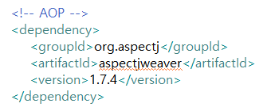
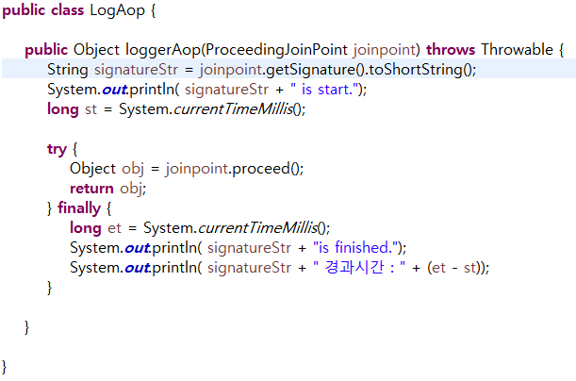
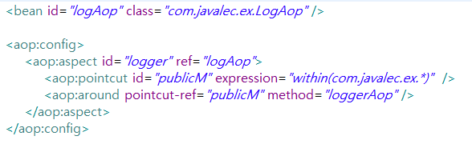
9-2. XML 기반의 AOP구현
작업 순서 (spring_9_2_ex1_springex)
1) 의존 설정(pom.xml)
2) 공통 기능의 클래스 제작 – Advice 역할 클래스
3) XML설정 파일에 Aspect 설정
의존 설정(pom.xml)
공통 기능 클래스(aspect)
applicationCTX.xml파일 설정
Aop용 aspect클래스
위치
시기, 방식
메서드는 advise
Return이 try에 있으면 finally 이후에 실행

Slide 12
Aop는 기존의 핵심기능실행을 가로 채서 실행하므로 핵심기능 진행 정보를
org.aspectj.lang.ProceedingJoinPoint클래스에 설정 해둔다 - proceed()메서드는 원래의 핵심기능을 실행하는 메서드
-around에서 proceed()이전은 before처리, 뒤는 after처리임

Slide 13
9-2. XML 기반의 AOP구현
Advice(횡단기능메서드)실행 시점 종류 (spring_9_2_ex2_springex)
<aop:before> : 포인트컷 메소드 실행 전에 advice실행
<aop:after-returning> : 정상적으로 메소드 실행 후에 advice실행
<aop:after-throwing> : 메소드 실행중 exception 발생시 advice실행
<aop:after> : 메소드 실행중 exception 이 발생하여도 advice실행
<aop:around> : 메서드 실행 전/후 및 exception 발생시 advice실행

